Slide 1
总结汇报工作报告
演讲人：毕圣

Slide 2
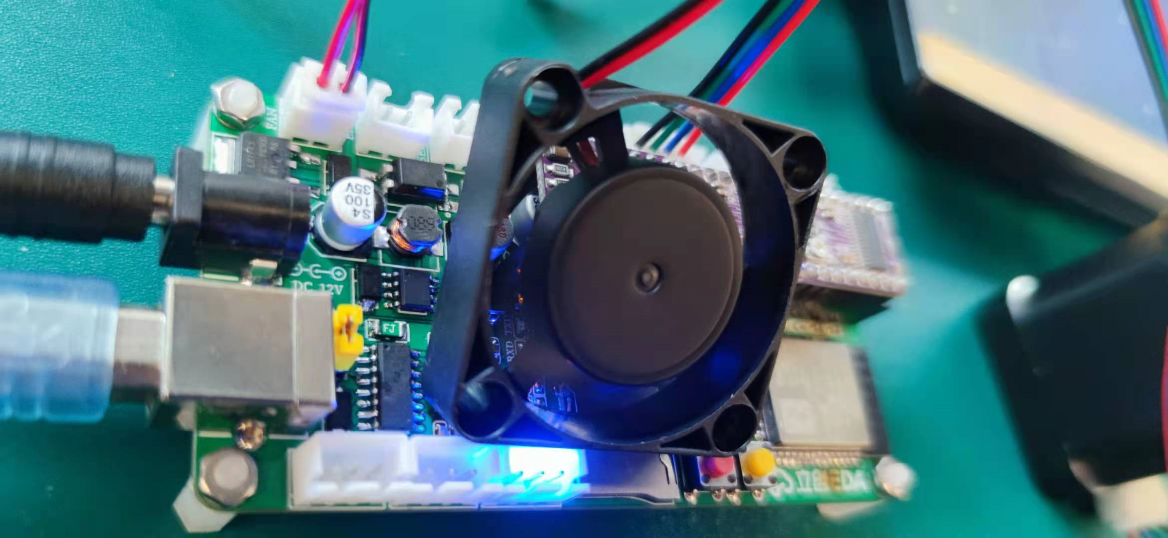
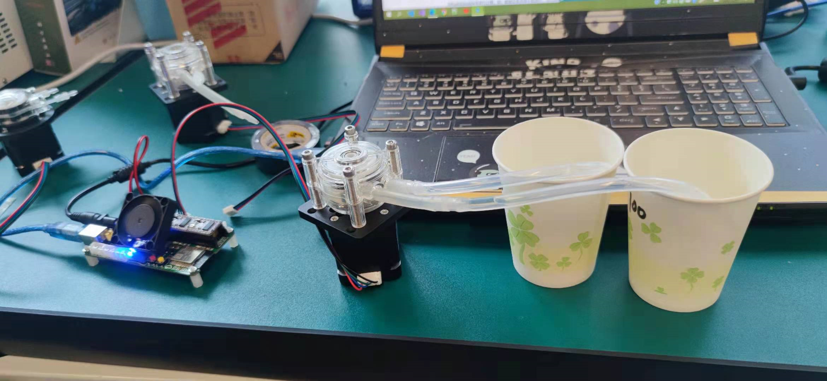
硬件驱动板做成功了，驱动写完了，并且尝试了上液

Slide 3
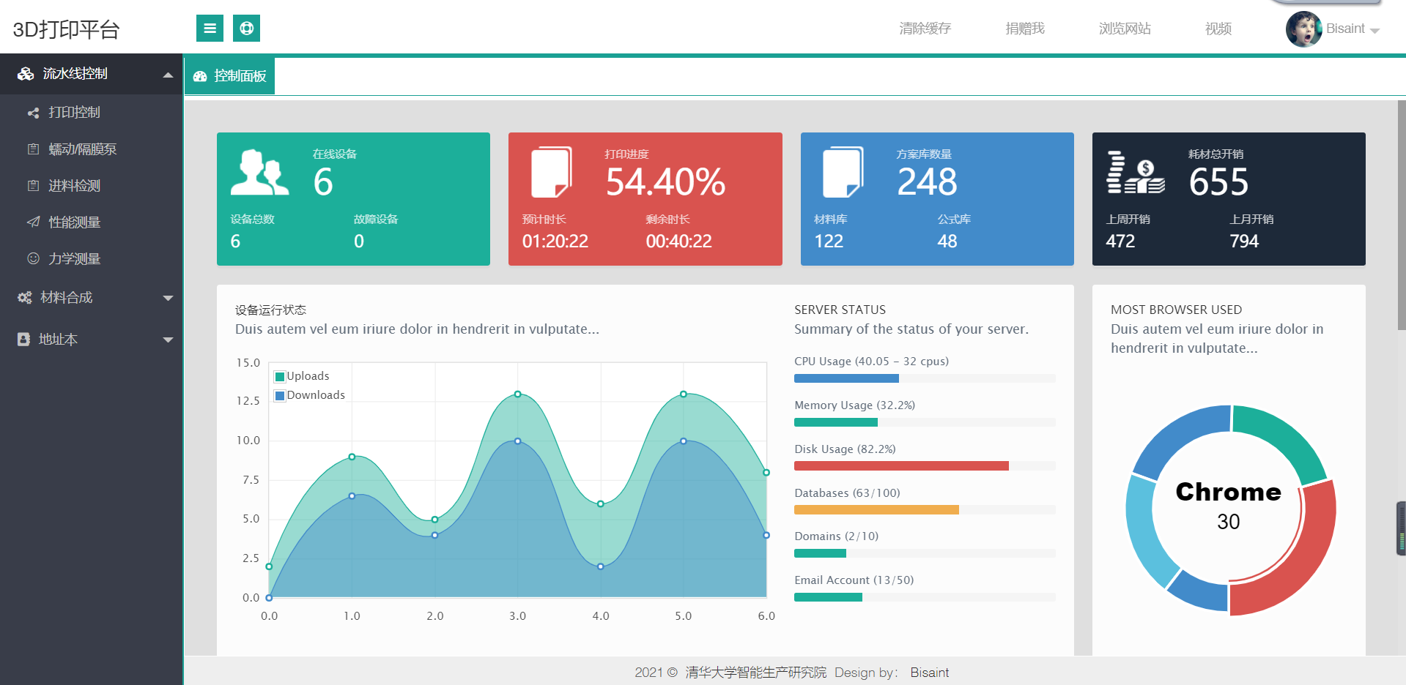
完善了页面

Slide 4
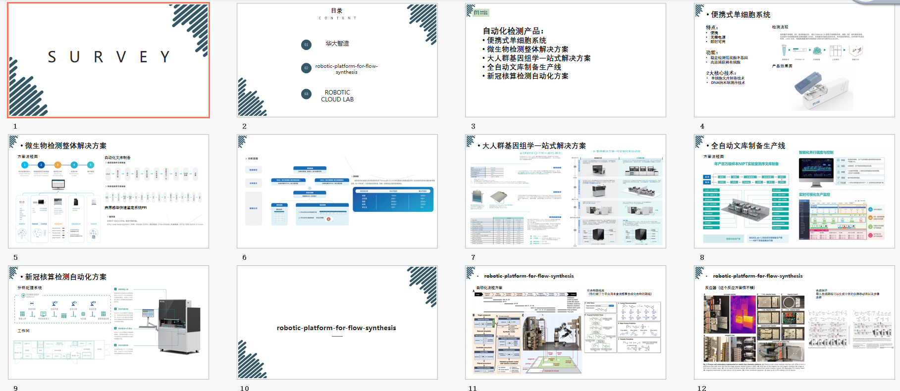
学术报告一篇survey

